Slide 1

超星直播 客户端使用说明
2019 年

Slide 2
目录
5块主要内容：
如何安装启动软件 ？
超星直播客户端里有什么 ？
直播客户端如何使用？
如何保证直播质量？

Slide 3
1. 如何安装启动软件？

Slide 4


安装/启动
电脑打开任意浏览器，输入网址http://s1.ananas.chaoxing.com/download/cxlive.exe 即可下载直播客户端安装程序。
双击下载的客户端文件 cxlive 按照引导流程即可完成安装
  目前只能在windows电脑系统上可以使用安装（苹果电脑无法使用该客户端）
  安装失败，可能需要先关闭部分杀毒软件（例如：360等）
安装完毕后点击桌面上 超星直播客户端 即可启动
  如过启动后提示客户端更新，点击更新即可完成客户端升级

Slide 5
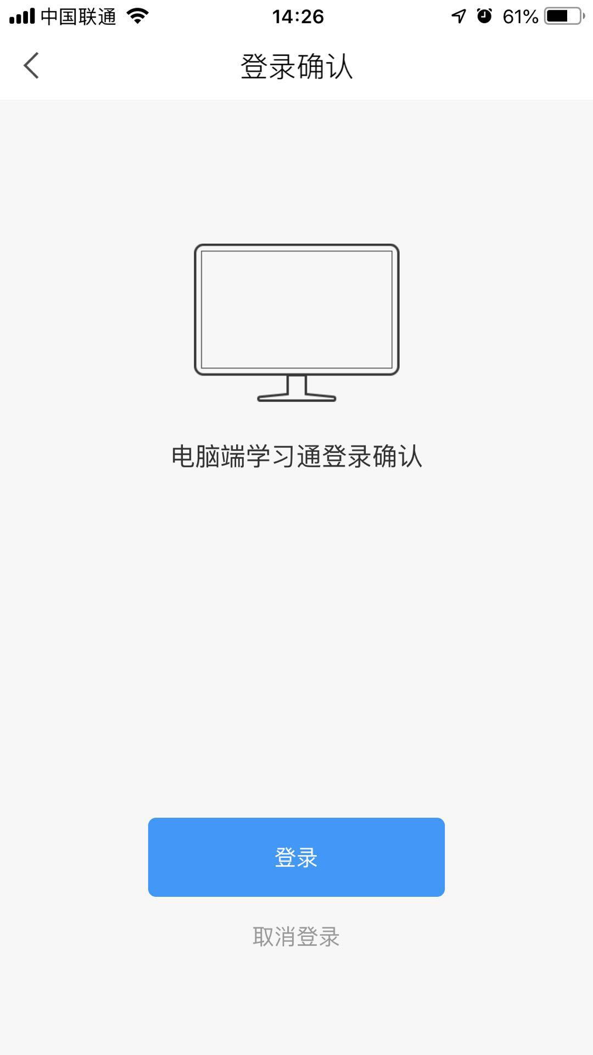
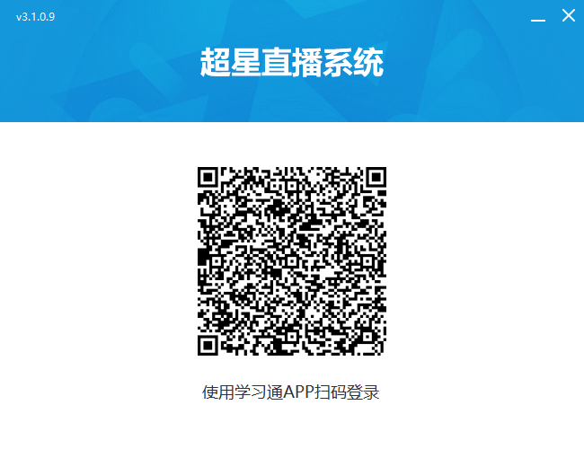
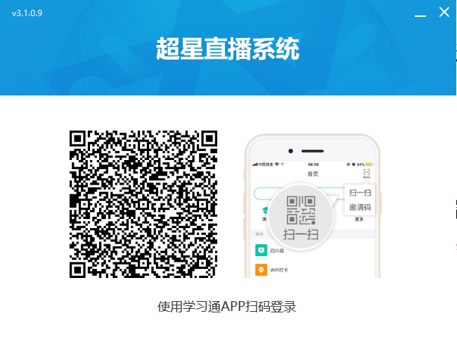
登录
运行电脑上的 超星直播客户端 后，需要使用学习通扫码功能进行登录。
  二维码自能进行一次扫描，学习通扫码后，需要在学习通内点击登录授权。
  二维码有时效性，过期后，点击二维码可以进行二维码的刷新。

Slide 6
2. 直播软件里有什么？

Slide 7
直播客户端
软件里有什么？
1
2
3
4
教学课件
板书
互动
视频
支持多种教学
文件格式
画笔
即时聊天
摄像头
PPT,PDF,WORD
EXCEL,JPG，白板
标注
用户列表
桌面共享
文本
在线答题
视频/图片

Slide 8
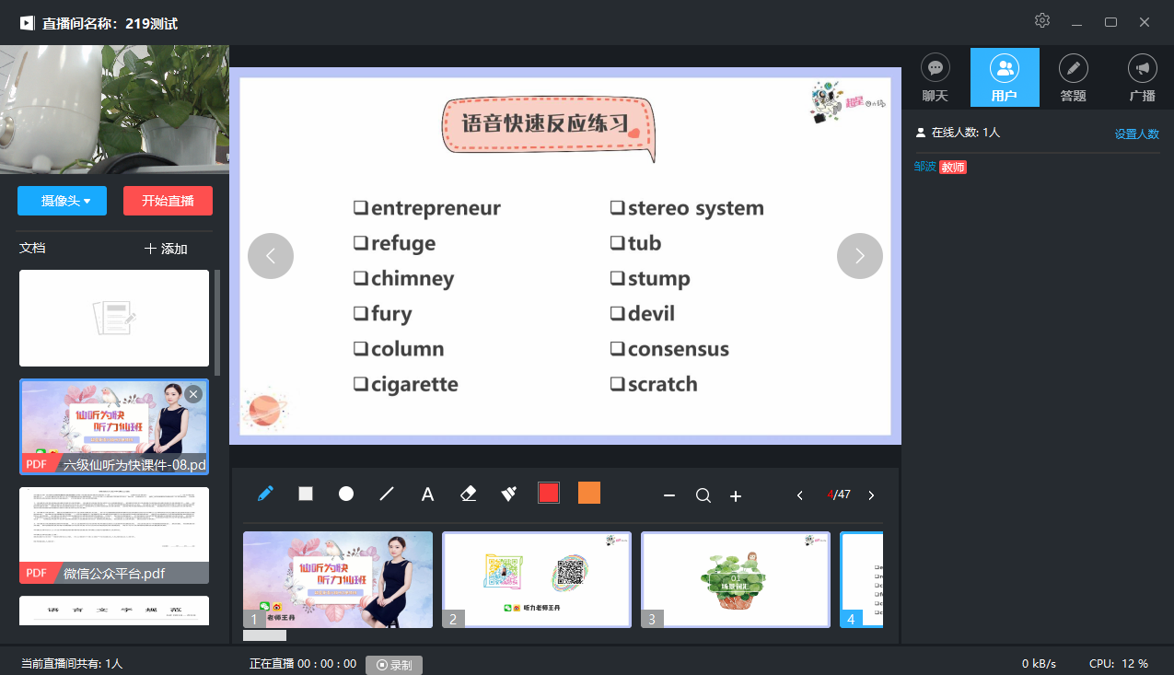
软件界面

Slide 9
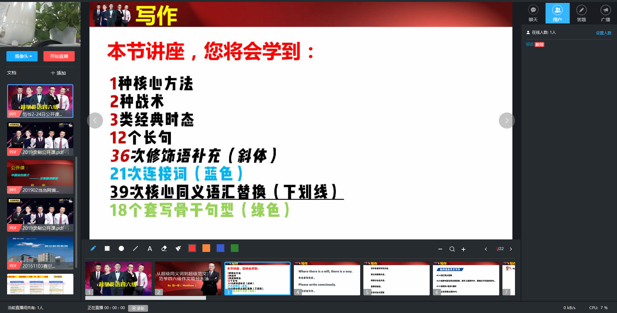
课件

Slide 10
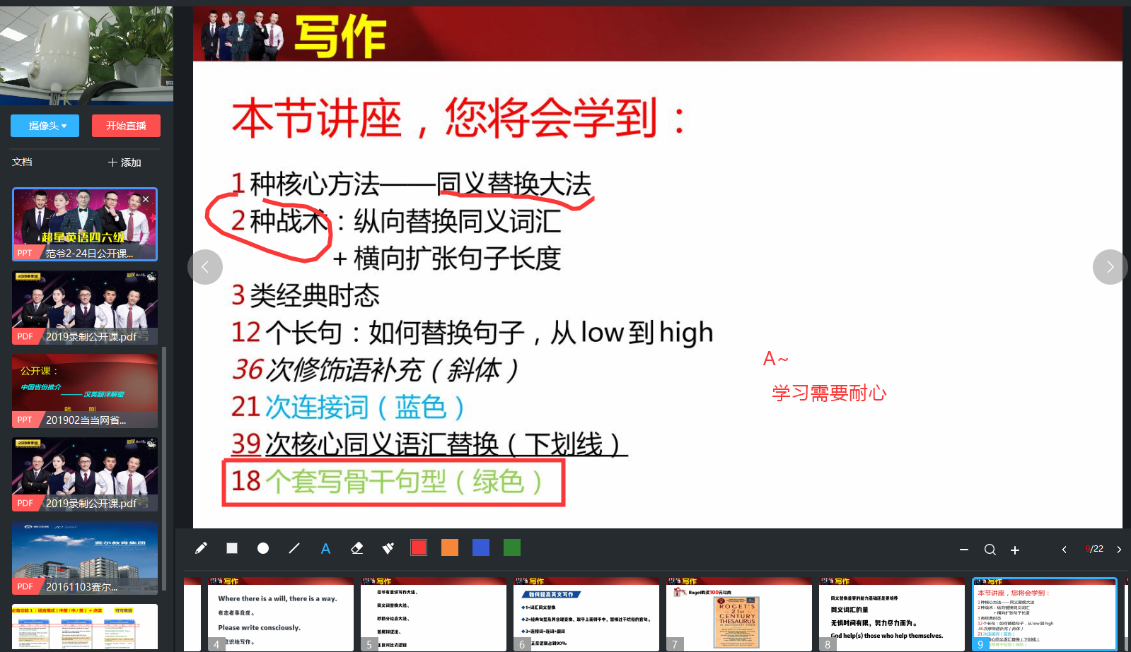
板书内容

Slide 11
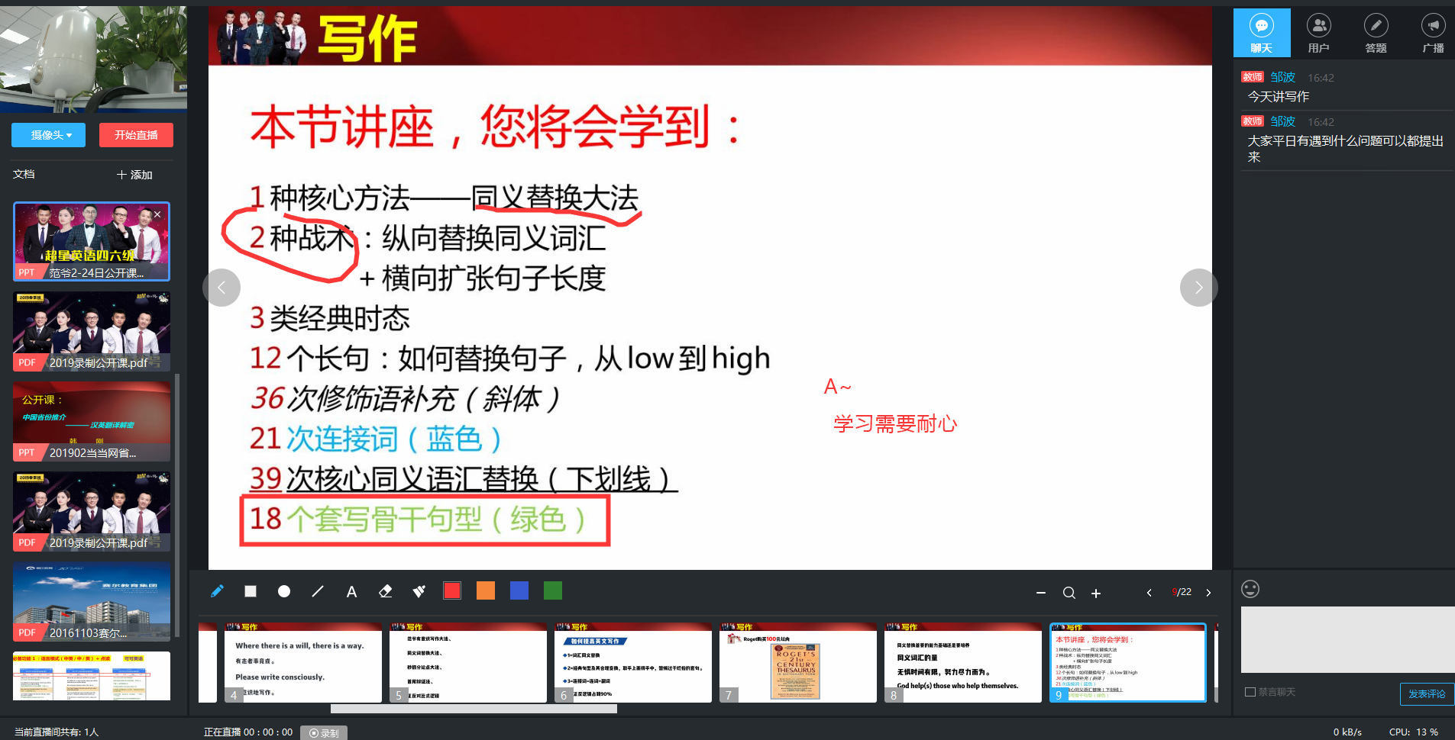
互动

Slide 12
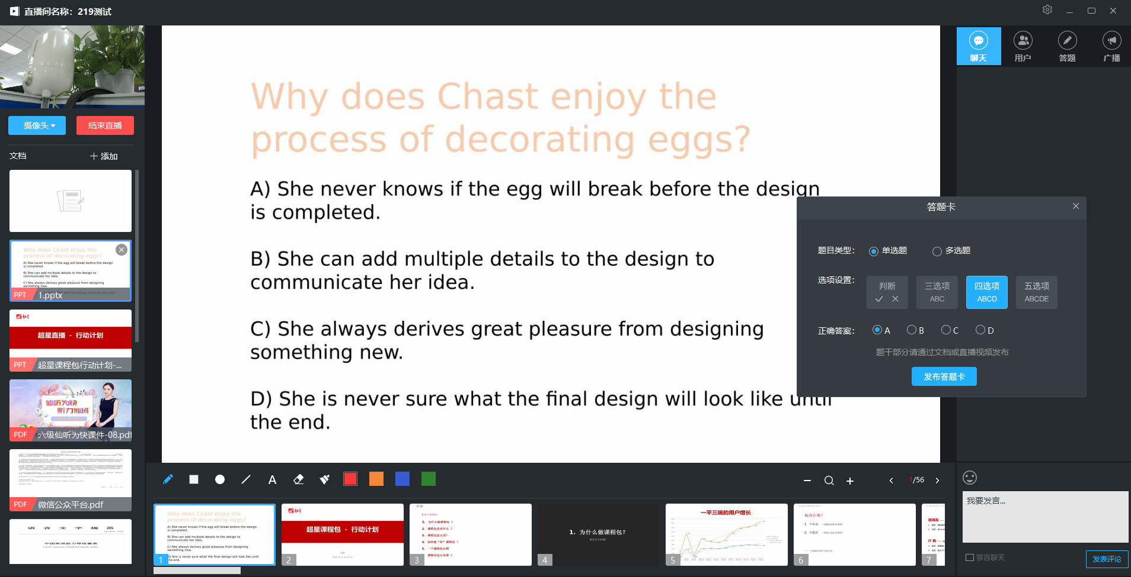
答题

Slide 13
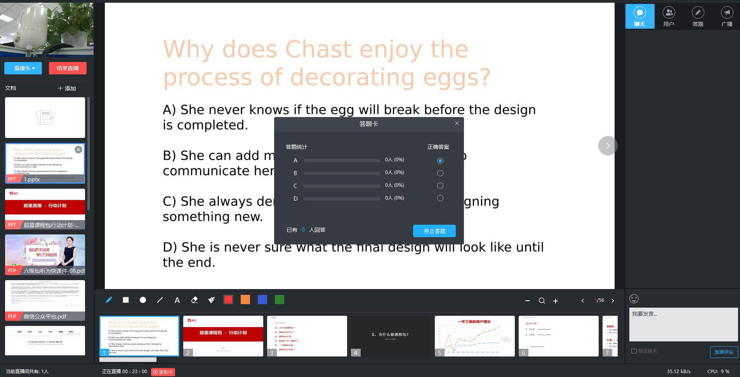
答题（结果展示）

Slide 14
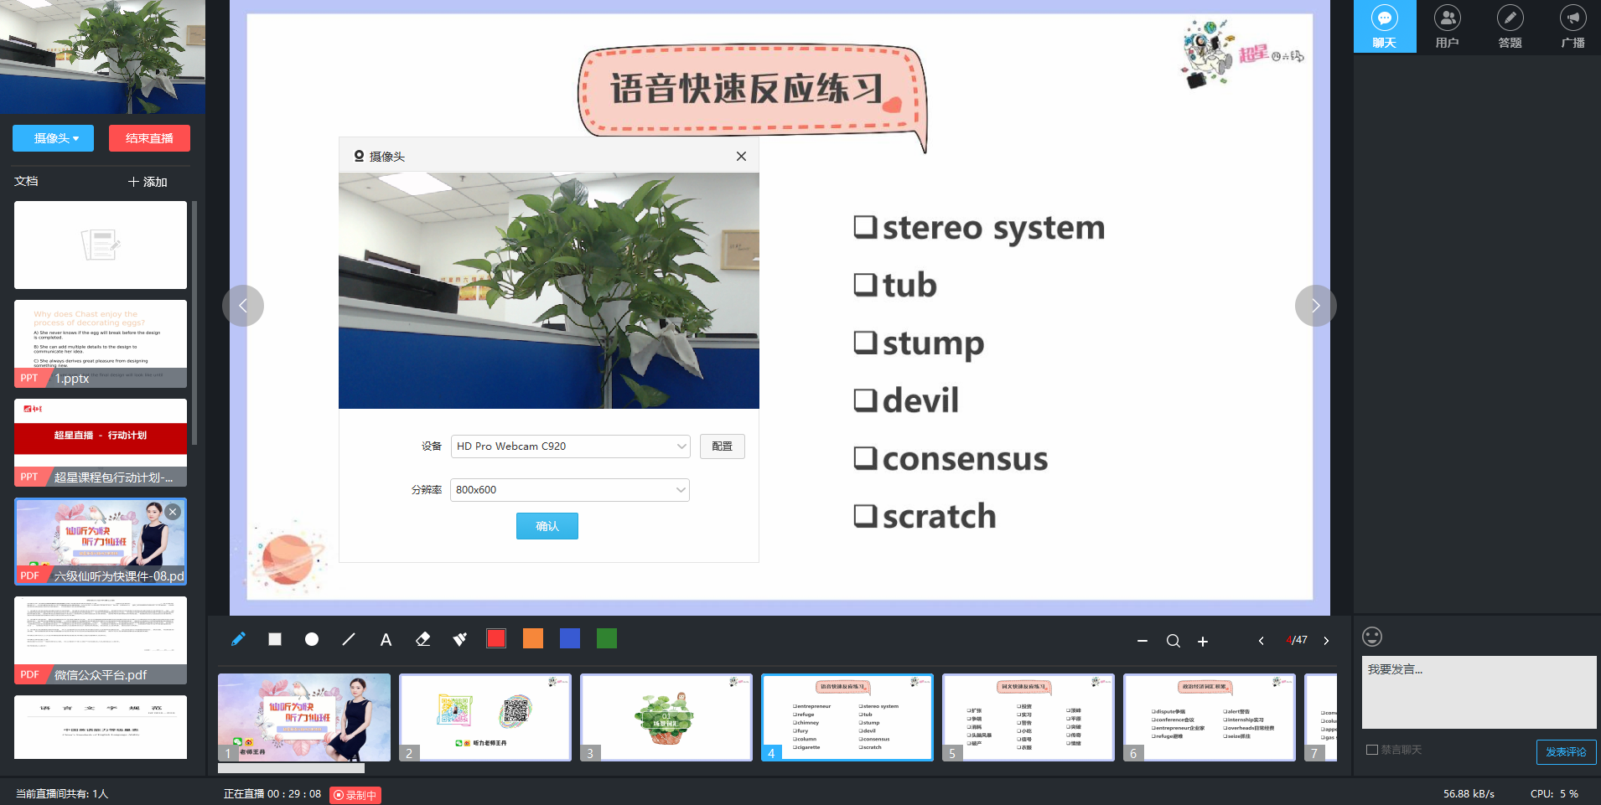
视频（摄像头）

Slide 15
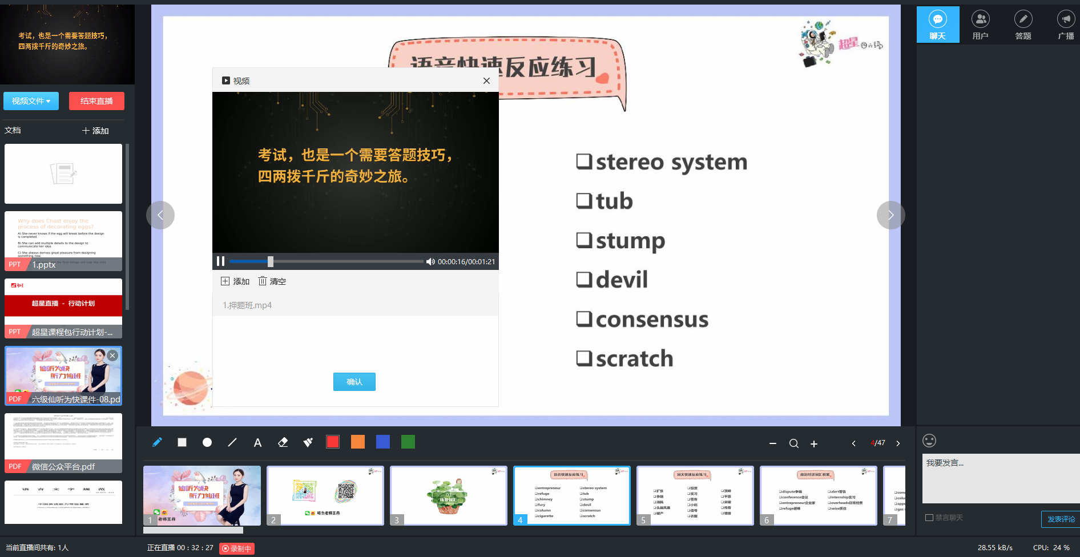
视频（视频/图片）

Slide 16
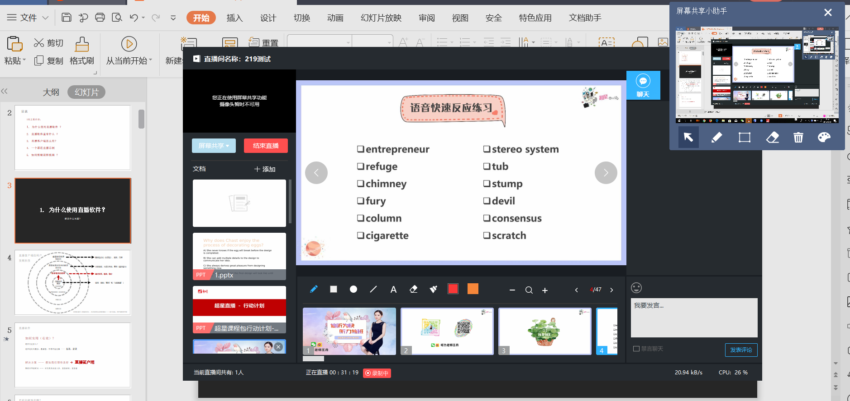
视频（共享桌面）

Slide 17

直播客户端
ALL in
1
2
3
4
教学课件
板书
互动
视频
支持多种教学
文件格式
画笔
即时聊天
摄像头
PPT,PDF,WORD
EXCEL,JPG，白板
标注
用户列表
桌面共享
文本
在线答题
视频/图片

Slide 18
3. 直播客户端如何用？

Slide 19
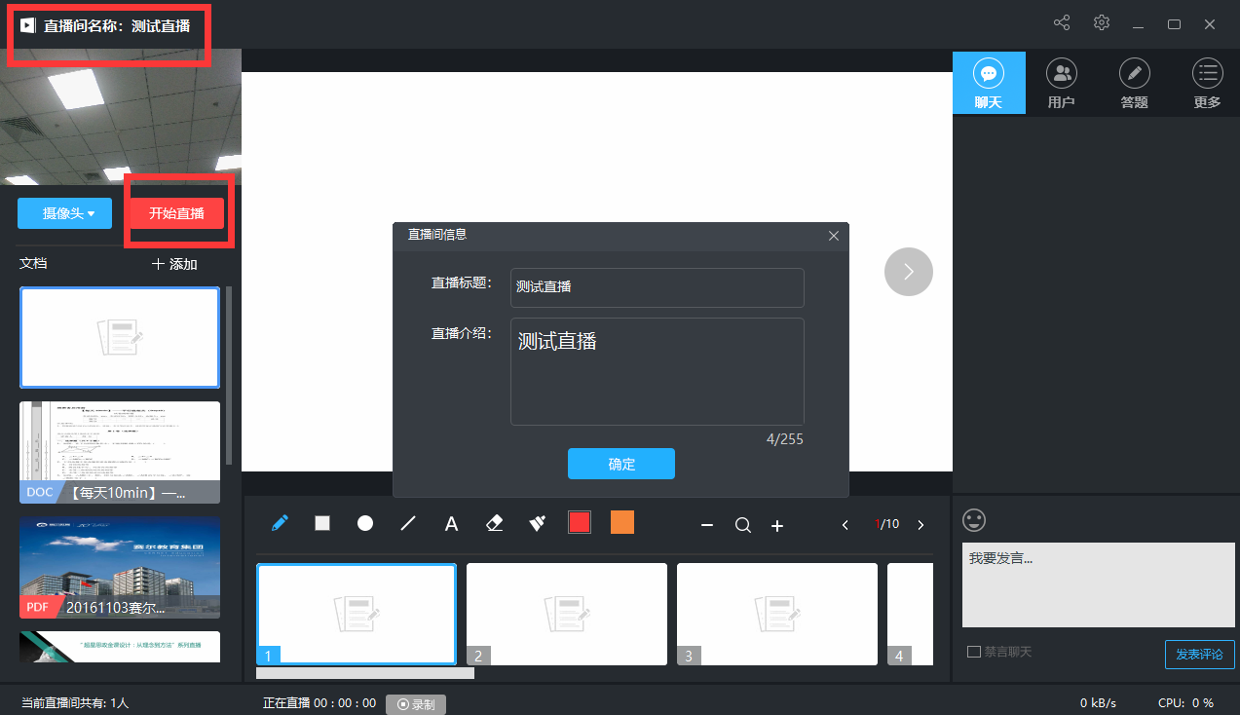
创建/修改 直播间
进入直播平台界面后，点击开始直播按钮 或 左上角直播间名称区域后，都可以为本次直播设定标题和简介。
  点击开始直播按钮后，输入完标题简介，点击创建直播即可开始直播。
  点击左直播间名称只能进行编辑信息后，需要点击开始直播按钮才可以进行直播。
  直播间标题信息可以在直播中进行修改

Slide 20
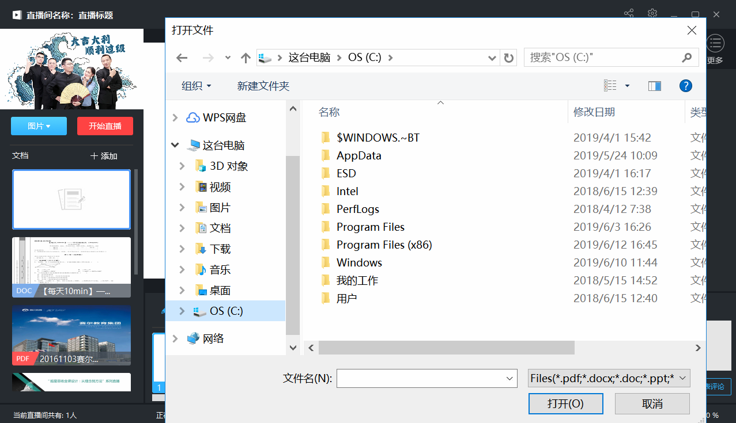
上传/共享 讲义课件
点击左侧文档列表区域的 添加 ，即可讲电脑内的课件进行上传展示。
  单个文件大小不能超过200MB
  PPT动画目前尚未支持，会导致动画内容显示错误。建议上传PDF文件作为教学使用。

Slide 21
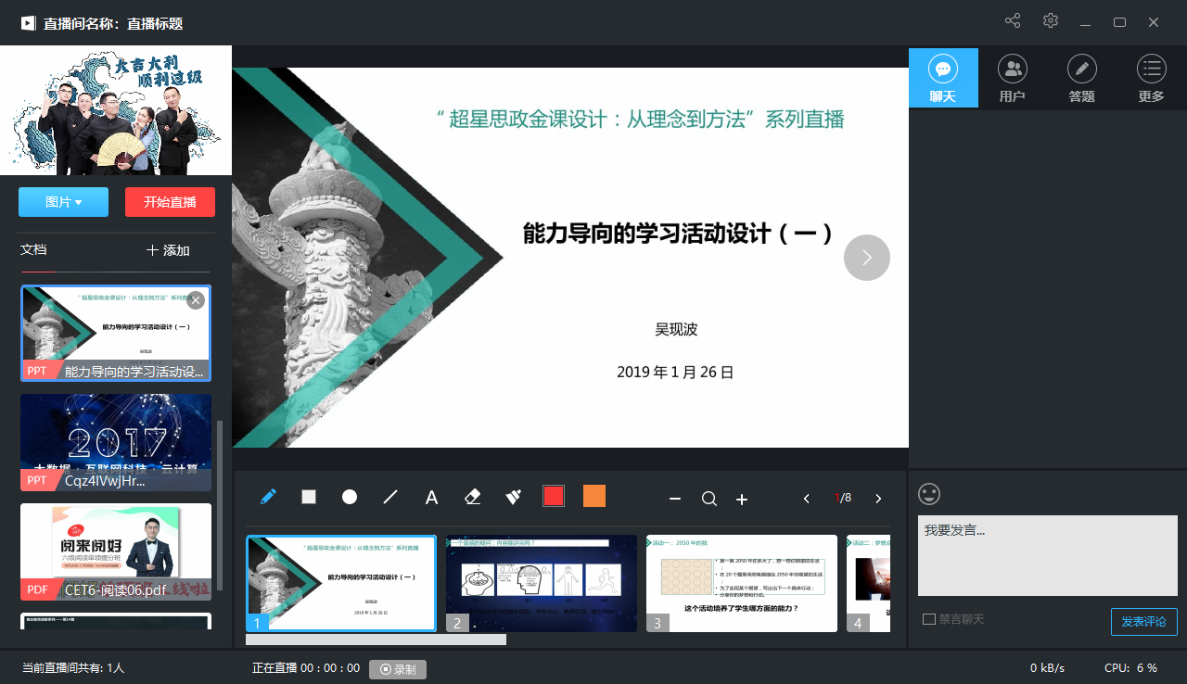
上传/共享 讲义课件
上传后点击左侧文档列表内的文件即可给用户共享该文档内容。可以根据讲课内容进行文档的翻页展示

Slide 22
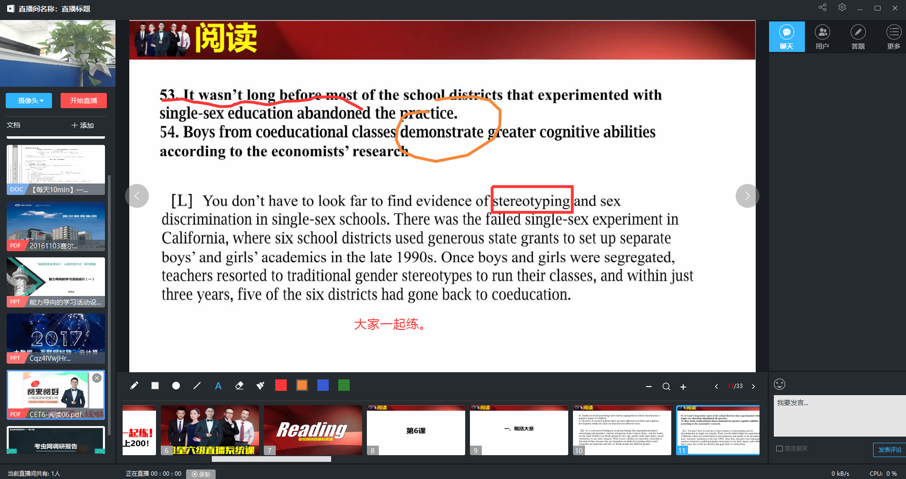
板书工具
共享文档画面中，支持教师可以随时添加板书。画笔/标记/文字/清除 等操作

Slide 23
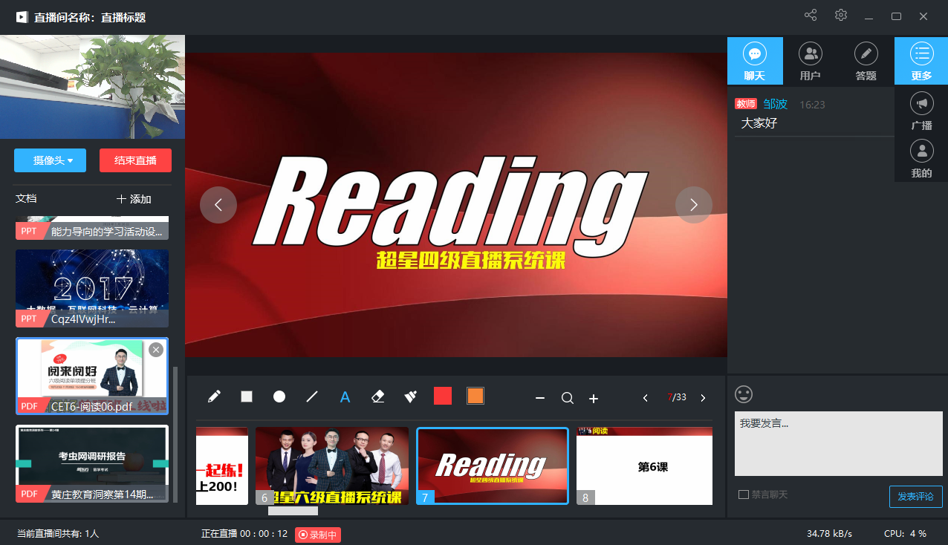
互动区域
互动支持：聊天/用户列表/答题/广播/我的直播记录

Slide 24
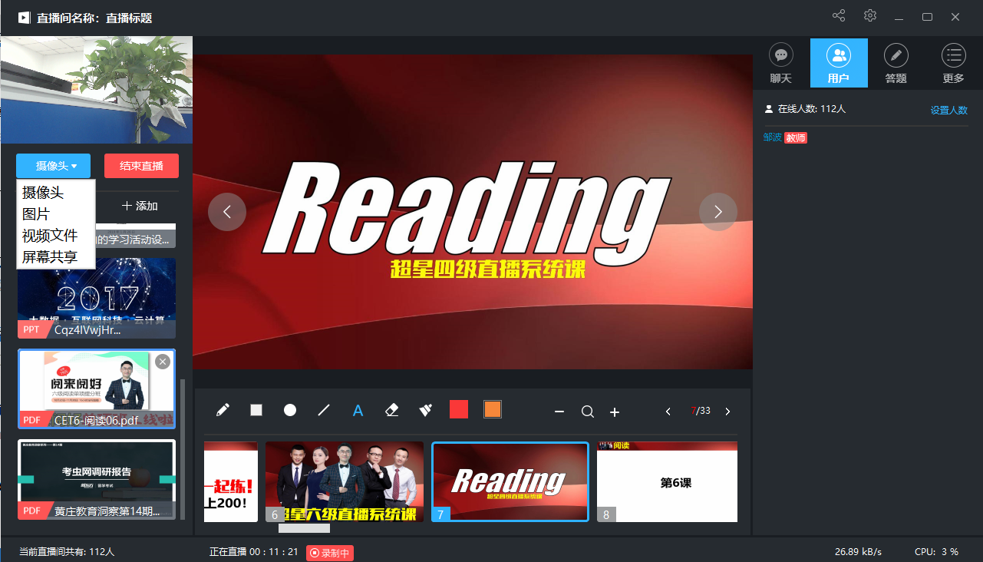
视频画面
视频画面支持展示 摄像头画面/图片/视频/共享桌面

Slide 25
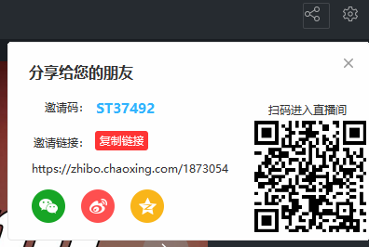
直播分享
进入直播后可以分享本次直播的观看地址
  点击分享按钮后弹框
  邀请码：观看者在学习通内输入该邀请码即可进入到直播间进行观看。
  二维码：观看者在学习通使用扫一扫，扫描分享出来的二维码后即可进进入到直播间进行观看。每场直播只有1个唯一的二维码。 （二维码需要手动截图后，发给观看者）
  邀请链接：该链接可以在学习通内打开或者电脑端打开进行观看。
  如果在直播结束后，扫描该二维码即可观看本次直播的回放视频。

Slide 26
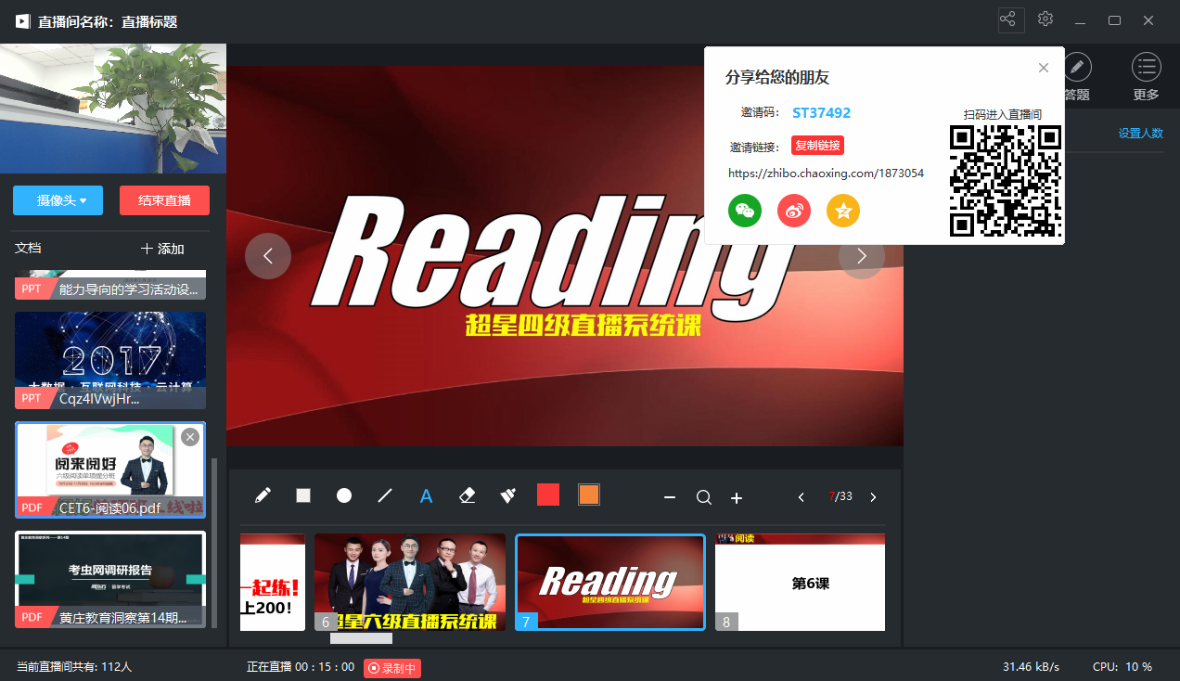
直播分享（如图）

Slide 27
直播记录
直播结束时，需要点击 结束直播 按钮
课程结束时，需要点击 结束直播 按钮 进行关闭本场直播，关闭前还需要是否进行本场直播是否允许回放的操作。
3.我的历史直播记录可以在互动功能区域内 更多--我的 模块内查看
  如果直播结束后设置了不允许回放。则该视频用户无法进行回放。
  如果在直播结束后，扫描该二维码即可观看本次直播的回放视频。

Slide 28
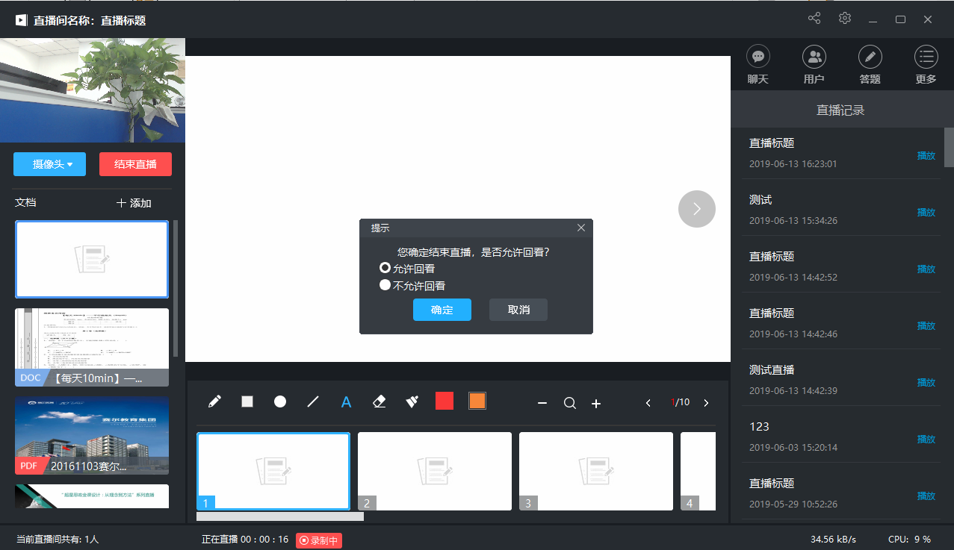
直播记录（如图）

Slide 29
4. 如何保证直播质量？

Slide 30
直播辅助准备
直播课程怎么做？
设备
  标准：摄像头，麦克风，良好的网络
课件文件
  课件：完整清晰的教学文档
课堂互动
  流程：（1）课堂答疑、 （2）课堂互动、

Slide 31
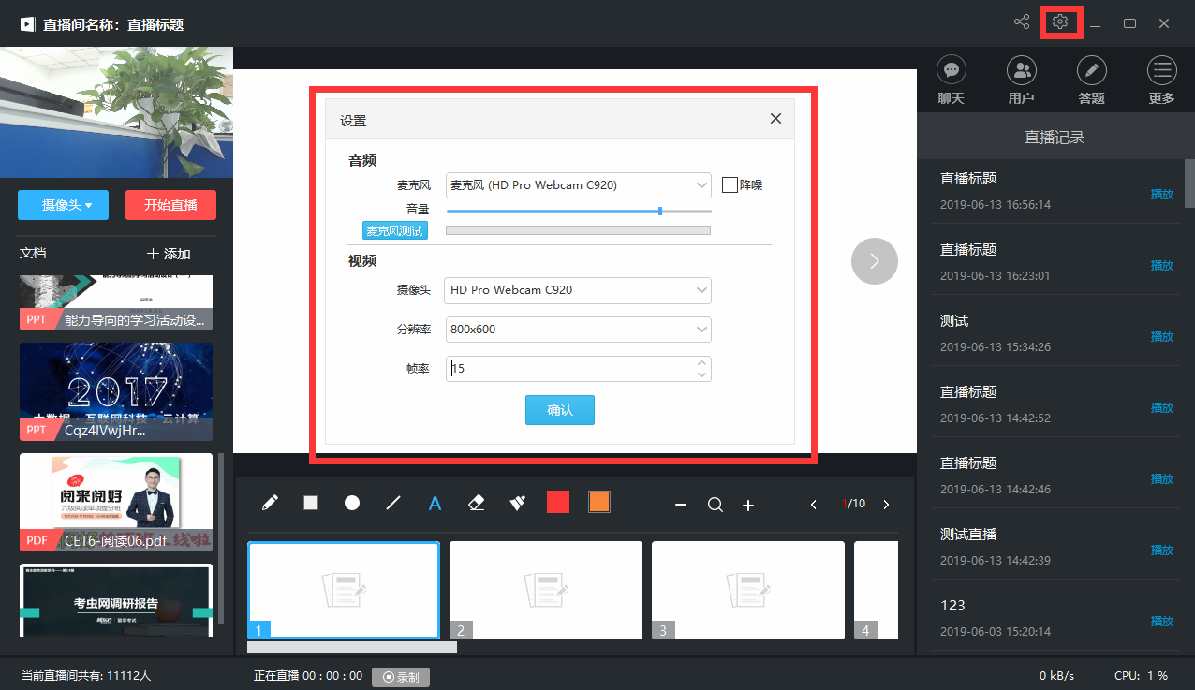
直播设置（如图）

Slide 32
设备
第一步：麦克风
会碰到哪些问题？
若杀毒软件（如360卫士，百度卫士等）弹出提示信息，请选择“允许”。
确认麦克风已链接并开启。
确认麦克风音量已调整到最大。
重新插拔麦克风或者更换麦克风插口。
尝试重启电脑。

Slide 33
设备
第二步：视频
会碰到哪些问题？
若杀毒软件（如360卫士，百度卫士等）弹出提示信息，请选择“允许”。
确认摄像头已链接并开启。
确认摄像头没有被其他程序占用。
重新插拔摄像头或者更摄像头插口。
尝试重启电脑。

Slide 34
设备
第三步：网络
会碰到哪些问题？
建议使用有线网络，比无限网络WIFI更加稳定流畅。
网络高峰时段可能出现视频音频卡顿，客户端掉线等情况。
如果网络波动大出现异常，建议您降低视频分辨率，如果用户反应卡顿，建议降低画面分辨率至800X600以下。

